Slide 1


Slide 2

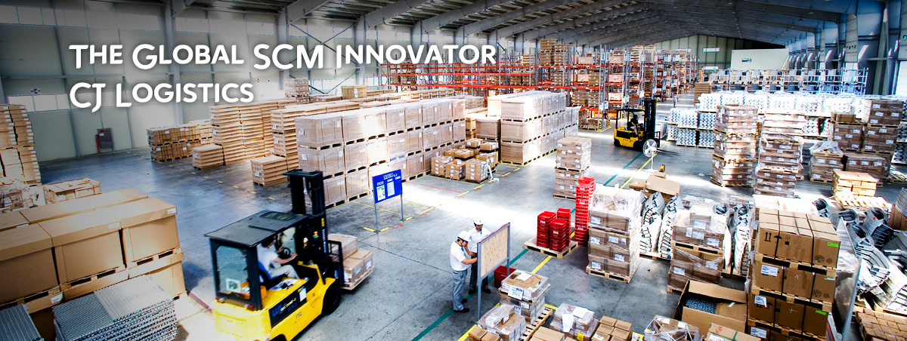
| Picking Planning Algorithm|

Slide 3
| Picking Planning Algorithm|

Slide 4
CJ대한통운 오산물류센터 효율적 MPS 배치 알고리즘과 패널 개발
동국대학교 ICIP – 포챈스 (멘토 : 최용덕)

Slide 5
포챈스 김원태 김근호 소유니

Slide 6


Slide 7

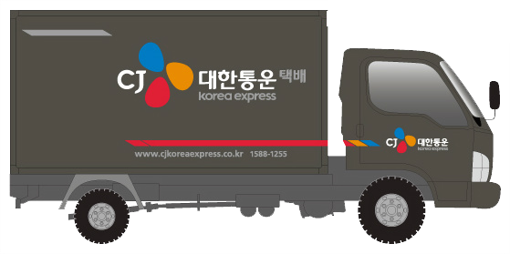
CJ대한통운 오산물류센터
효율적 MPS 배치 알고리즘과 패널 개발
01 추진배경 및 필요성
02 프로젝트 목표
03 현황파악
04 과제 및 아이디어 도출
05 프로젝트 실행
06 기대효과 및 결과

Slide 8
01 추진배경 및 필요성

Slide 9
01
추진배경 및 필요성
추진배경 및 필요성
1. 온라인/모바일 커머스 시장의 성장
CJ온마트(제일제당) 처리 물류량 증가
2. CJ제일제당의 상품다양화로 SKU(Stock Keeping Unit) 수 증가
=> 물류처리의 복잡성 증가
3. 주문중심이 B2B에서 B2C로 이동
=> 물류처리의 다양성 증가

Slide 10
01
추진배경 및 필요성
추진배경
개선대상 : CJ온마트 오산 물류센터
- PICKING SYSTEM

Slide 11

01
추진배경 및 필요성 - CJ 오산물류센터 개요
B2C 온라인 시장의 지속적인 성장 및 다양한 고객 Needs를 대응할 수 있도록 Semi Automation 센터를 구축하였으며, GCP2020 달성을 위해 Global B2C 고객들을 대응할 수 있는 표준화 센터를 구축하고자 함.
센터 규모
4,837 평
운영 자원
투입인력 131명 /日
출고작업 CAPA 25천 건 /日
운영장비(지게차) 14 /대
MPS, 아이스박스 자동TAPING기, BOX제함기,
전동 CON V, PDA, BCR 장비, 반자동 박스 TAPING기
주요 운영 설비 7 /종

Slide 12
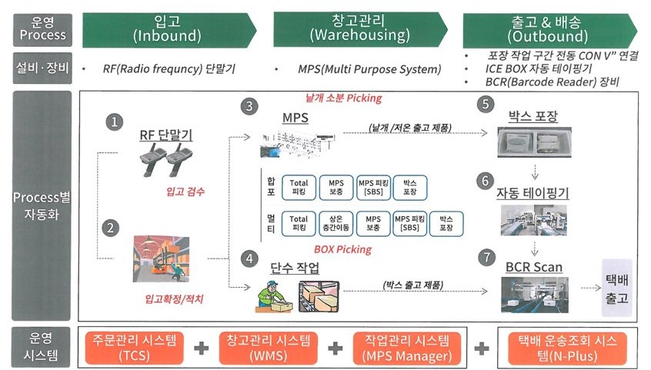
01
추진배경 및 필요성 - 물류센터 PROCESS
PROJECT 범위

Slide 13
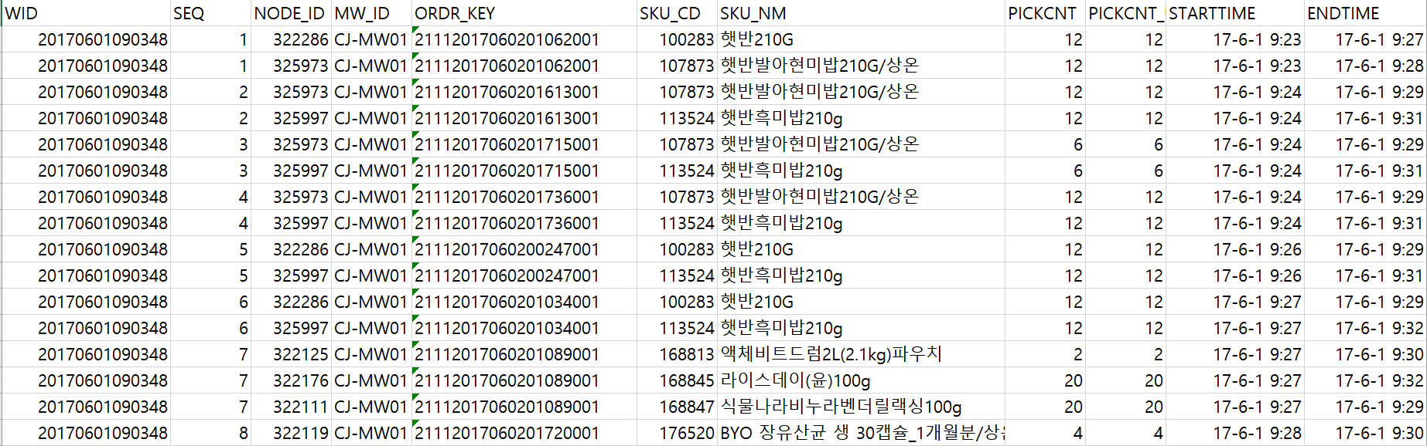
01
추진배경 및 필요성 - MPS DATA 현황
DATA
실시간으로 접수되는 주문 DATA를 실시간으로 처리함.
MPS 작업은 최소 5차수(SHIFT)이상, 평균적으로 10차수 처리
각 주문에 대한 처리시간, 주문번호, 품목명, 수량, 적재위치 등의 정보를 저장함

Slide 14

01
추진배경 및 필요성 - MPS PICKING OPERATION
SYSTEM / OPERATION
<OPERATOR>
차수에 포함된 주문에 대해 TOTAL PICKING 지시
WMS
(창고관리 시스템)
실시간 주문에 대해 SKU, 수량 별 차수할당
Q-ALGORITHM
Q-ALGORITHM을 통해
작업할 수 있는 주문부터 우선적 할당
MPS
TOTAL PICKING한 품목을 MPS LACK에 적재
(적재 기준 없음)

Slide 15
02 프로젝트 목표

Slide 16
02
프로젝트 목표
목표
현재 Picking System을 이해하고
주문 데이터분석을 통한
생산성과 효율성을
향상시킬 새로운 알고리즘 도출
이를 패널로 가시화

Slide 17
03 현황파악

Slide 18
03
현황 파악
현재의 PICKING SYSTEM
WMS(Warehouse Management System)
MPS(Multi Purpose System)
Q-Algorithm(배치 할당 알고리즘)

Slide 19
03
현황 파악
관계자 인터뷰
물류 실무자
시스템 기획/관리자
멘토링

Slide 20
03
현황 파악
현장조사(오산 물류센터)
현장견학를 통한 이해와
현장인터뷰를 통한 현재 시스템 파악
분석으로 개선방향 도출

Slide 21
04 과제 및 아이디어 도출

Slide 22
04
과제 및 아이디어 도출
과제 도출
1. 현재 MPS 시스템의 비효율성
2. 관계자 인터뷰를 통한 개선방향
3. 현장조사를 통한 문제파악
=>
과제 도출

Slide 23

04
과제 및 아이디어 도출
Q-알고리즘
WMS
MPS
- MPS PICKING의 기반이 되는 알고리즘
MPI 연동을 통한 작업 단순화
1. DPS/DAS 방식과 다르게 물품별 위치가 지정되어 있지않아, 작업자가 바코드 리더기만으로 MPS LACK에 쉽게 적재 가능
2. 주문을 BUCKET별로 할당하여 처리하는데, BUCKET에 담아야 하는 물품을 MPI 지시기를 통해 표시함
- 재고 기반 주문 할당방식 사용
- 주문에 대한 재고 보충율 15%부터 작업 가능함
(타사 DPS/DAS는 100% 보충 후 일괄 작업)
- 다품종 소량 출고 주문에 실시간으로 대응하기 위해 개발되었음

Slide 24
04
과제 및 아이디어 도출
아이디어 도출
1. 현재 MPS 시스템의 개선안
2. 인터뷰 / 멘토링
3. 주문 데이터 분석
=>
IDEA 도출

Slide 25
| MPS PICKING CONCEPT |
|아이디어 컨셉

Slide 26
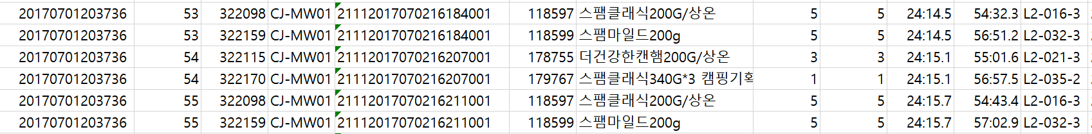
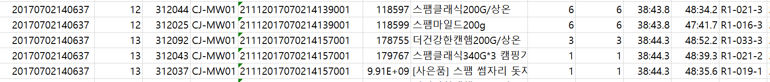
04
과제 및 아이디어 도출
아이디어 도출
- CJ 오산 물류센터 방문을 통해, 작업자들이 대부분 여성이라는 점을 확인함.
이를 통해, MPS PICKER들이 작업시 물품이 적재된 위치에 따라 작업 편의성이 다를 수 있다는 점에 착안.
- 또한, MPS LACK에 적재하는 기준이 없기때문에 유사도가 높은 물건이나,
해당 차수에 여러 주문에 포함된 물품들이 적재 작업자에 따라 비 생산적인 위치에 놓일 수 있다는 가능성 파악
[*위 : 0701_1차수 주문일부 , 아래 : 0702_4차수 주문일부]

Slide 27
04
기초 아이디어
차수별 100개 이상
아이디어 초안
주제 : Q-알고리즘 생산성 강화를 위한 유사도 기반 MPS LACK 배치 할당 알고리즘 구현 (팀장님이 앞에 PT에 쓰신 주제로 바꿔주세요. 생각이 안나서 거창하게 써봅니다)
목적 : 할당된 차수에 포함된 주문간의 유사도를 파악하여, 유사도 및 총량이 우선되는 순으로 작업자가 작업하기 용이한 위치에 배치하여 생산성(단위 시간당 주문 처리량)을 높이는 것
차수별 5개 미만 주문
포함되어야 하는 기능 :
1. MPS에 할당된 주문에 포함된 SKU 중 1개만 주문이 들어온 경우 및 주문 수량이 많아 MPS LACK에 적재하는 것 보다 파렛트 단위로 적재하는 것이 편리한 경우에 해당하는 SKU를 제외시킬 수 있어야 한다.
2. TOTAL PICKING 지시가 내려온 주문 OR 할당된 차수별 주문 목록에 대하여,
포함된 SKU별 유사도를 실시간으로 분석하여 배치 할당할 수 있어야함.
고려해야 할 제약조건 :
여성 작업자가 대다수이므로 4단으로 구성된 MPS LACK의 작업편의도는 3단(가슴 높이) > 2단(허리 높이) > 1단(컨베이어 아래쪽) > 4단(머리 위 상단)이다.
실시간 주문에 대응가능해야 하며, 현재 Q-알고리즘이 가지는 장점을 유지해야 한다.

Slide 28
04
기초 아이디어
아이디어 초안
1. 주문 유사도 기준으로 배치 할당
2. Q알고리즘 활용성 강화
3. MPI지시기에 불빛
패널설치를 통한 작업 효율화
=>
생산성 증가

Slide 29
05 프로젝트 실행

Slide 30
05
프로젝트 진행
프로젝트 과정
1.현황 이해
2.현장 조사
3.과제 설정
4.아이디어 도출
5.기존 데이터 분석
6.개선 알고리즘 개발
=>
개선된
Picking Planning Algorithm

Slide 31
05 프로젝트 실행

Slide 32
05
프로젝트 진행
이용 기법
1. 연관규칙분석(=장바구니 분석)
하나의 거래나 사건에 포함되어 있는 항목들 간에 연관성을 파악하는 것으로 ‘핸드백을 구입하는 젊은 여성은 신발도 함께 구입한다’ 와 같은 내용으로서 연관성분석이라고도 한다.
평가 척도
1. 지지도
전체 거래 횟수에서 특정한 두 항목 A와 B가 거래된 횟수가 차지한 비율
2. 신뢰도
A를 산 사람들 중에서 A와 B를 동시에 산 사람들의 비율
3. 향상도
구매 고객 중 B를 산 사람이 차지하는 비율과 A와 B를 동시에 산 사람의 비율(신뢰도)의 비율
A와 B의 구매 패턴의 상관관계 파악
향상도=1 : 상관관계 없음, 향상도>1 : 양의 상관관계, 향상도<1 : 음의 상관관계

Slide 33
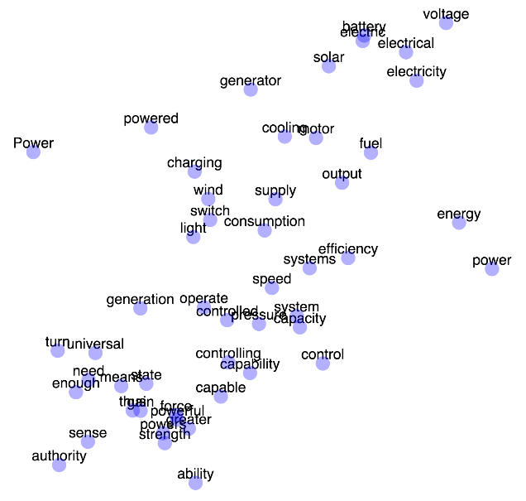
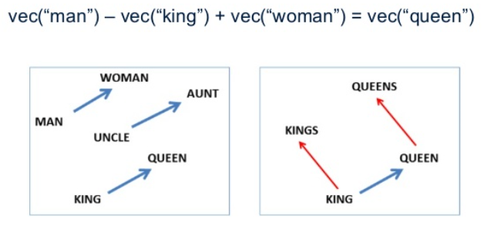
05
프로젝트 진행
2. Word2Vec
문장내의 문맥을 이용해 단어간의 연관성을 도출하여 단어 자체가 가지는 의미를 다차원 공간으로 벡터화 시킴
문장내의 빈도가 비슷한 분포를 가진 단어들은 비슷한 의미를 가진다는 Distributional Hypothesis라는 언어학의 가정에 근거함
단어들이 실수 공간에 흩어져있다고 생각할 수 있기 때문에 각 단어들 사이의 유사도를 측정할 수 있음
의미 자체가 벡터로 수치화되어 있기 때문에, 벡터 연산을 통해서 추론을 내릴 수 있음

Slide 34
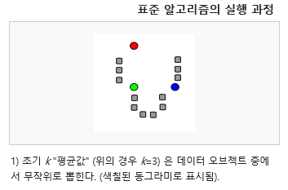
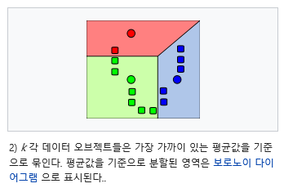
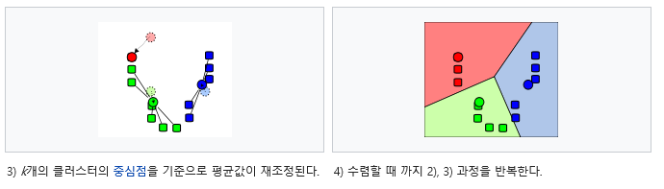
05
프로젝트 진행
3. 클러스터 분석
주어진 데이터들의 특성을 고려해 데이터 집단(클러스터)를 정의하고 데이터 집단의 대표할 수 있는 대표점을 찾는 방법
K-means : 각 구간을 나눈 다음 centroid를 찾고 centroid를 기준으로 구간을 다시 나누고 변경 사항이 있을 경우 다시 centroid를 찾아가는 방식
SKU 및 주문 수가 적으면 온전하지 못한 데이터라고 판단
따라서 개발하고자 하는 알고리즘이 현재의 SKU와 주문 수 이상을 호환할 수 있어야 하므로 각 월별 주문 상품 수 상위 TOP 5 를 sampling하여 알고리즘을 테스트하고자 함.

Slide 35
05
프로젝트 진행
알고리즘 적용 – LCD / LED 패널
기존에는 Total picking 시 상품의 바코드를 찍으면 적재되어야 하는 셀 상단의 MPI 지시기에 불이 점등되어 위치 지시
셀의 세로에도 패널을 부착하여 작업자의 가시성 및 효율성을 증대시키고자 함
상품의 바코드를 찍으면 적재될 위치를 파악한 뒤 가로 세로에 있는 패널에 불이 들어와 교차점에 있는 셀의 위치 지시
아두이노 혹은 라즈베리파이를 이용해 패널을 만들어 부착

Slide 36
05
프로젝트 실행
프로젝트 실행 및 검증
아이디어를 통한 기대효과
패널을 통한 알고리즘 가시화

Slide 37
06 기대효과 및 결과

Slide 38
06
기대효과
알고리즘 도입을 통한 기대효과
개발되는 알고리즘이 상품을 타입이 아닌 SKU로 구분을 하기 때문에 상온제품 뿐 만 아니라 2온, 3온의 멀티조합 주문에도 확장하여 적용 가능
가시성 향상을 통한 Total Picking 작업자의 효율성 증가
상품의 군집화로 Picking 시간 단축 및 생산성 증가
차후 자동화 또는 로봇 도입 시 알고리즘을 그대로 적용 가능하기 때문에 새로운 알고리즘 개발 불필요
고객들에게 더 나은 물류 서비스 제공

